Slide 1
Effet de la finérénone sur les résultats cardiovasculaires chez les patients présentant une maladie rénale chronique et un diabète de type 2 : résultats de l’étude clinique FIGARO-DKD
Bertram Pitt
Gerasimos Filippatos, Rajiv Agarwal,
Stefan D. Anker, George L. Bakris, Peter Rossing,
Amer Joseph, Peter Kolkhof, Christina Nowack,
Patrick Schloemer et Luis M. Ruilope,
pour le compte des investigateurs de l’étude
FIGARO‑-DKD
28 août 2021
MA-M_FIN-FR-0043-2

Slide 2
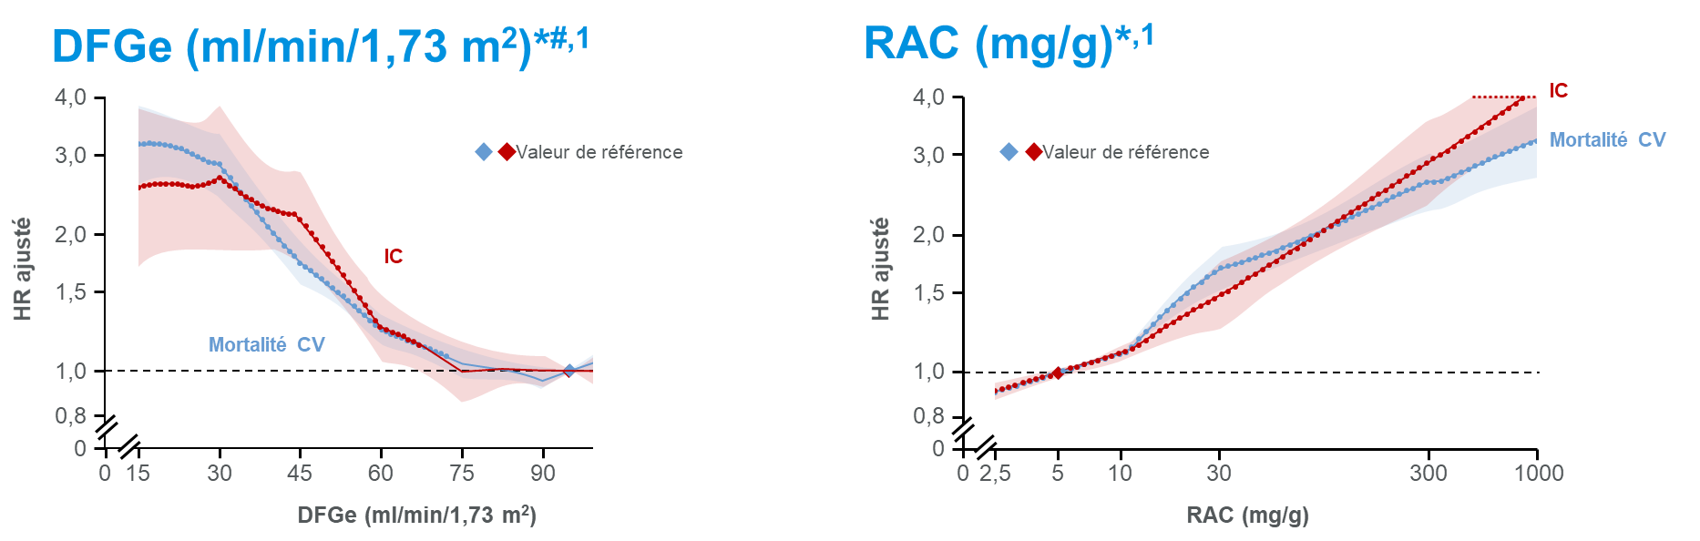
Les patients qui présentent une MRC et un DT2 ont un risque élevé d’hospitalisation pour IC et de décès d’origine CV
Le risque CV s'accroît à mesure que le DFGe passe en-dessous de ~75 ml/min/1,73 m² et que le RAC passe au-dessus de 5 mg/g,¹ et le diabète amplifie encore ce risque²
MA-M_FIN-FR-0043-2

Slide 3
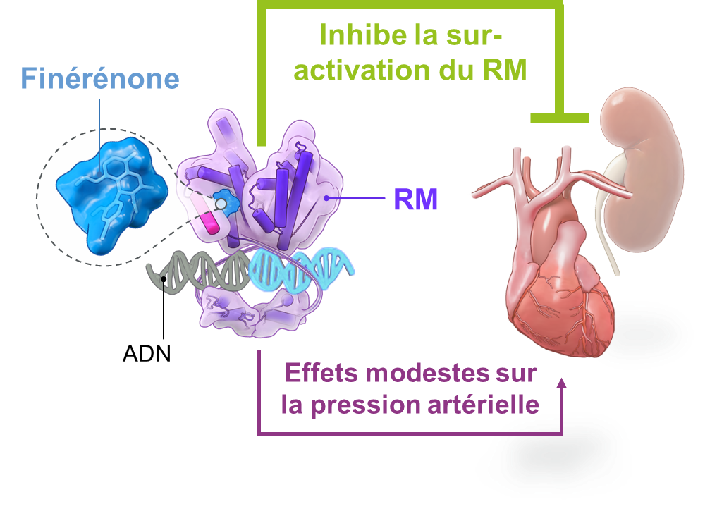
La Finérénone est un ARM sélectif non-stéroïdien qui interagit avec le RM d’une manière différente de celle des ARM stéroïdiens
La Finérénone bloque la sur-activation des RM, qui contribue à l’inflammation et à la fibrose, conduisant à une altération des reins et du système CV ^{1,2}
La Finérénone a un mécanisme de liaison et de distribution qui est différent des ARM stéroïdiens, qui se traduit par une puissance et une sélectivité élevées, et un effet différentiel sur la liaison du cofacteur au RM^{1,2}
Dans l’étude FIDELIO-DKD, la finérénone ralentissait l’évolution de la MRC et améliorait les résultats CV chez les patients présentant une MRC et un DT2³
  L’incidence d’une hyperkaliémie entraînant une interruption définitive était faible
MA-M_FIN-FR-0043-2

Slide 4

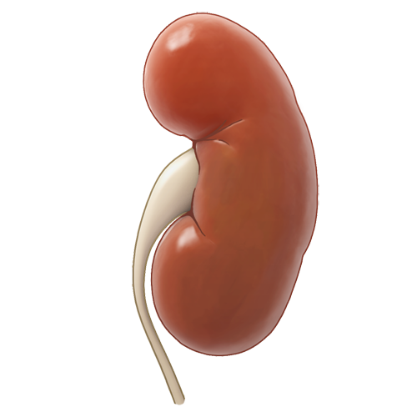

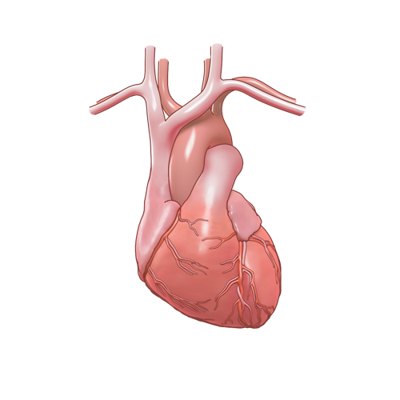
L’étude FIGARO-DKD est le second essai clinique de phase III du programme clinique concernant la finérénone
FIDELIO-DKD²
Résultat principal : composite rénal
La finérénone réduisait de manière significative l’évolution de la MRC de 18 % vs placebo chez les patients présentant une MRC à un stade avancé et un DT2, indépendamment de l’emploi à l’inclusion d’ inhibiteurs de SGLT-2 et d’agonistes de GLP-1R
Catégories d’albuminurie¹ (mg albumine/g créatinine)
A1 Normale à légèrement augmentée | A2 Modérément augmentée | A3 Sévèrement augmentée
0–29 | 30–299 | ≥ 300–≤ 5000
catégories du DFG (ml/min/1,73 m²) | G1 | ≥ 90
 | G2 | 60–89
 | G3a | 45–59
 | G3b | 30–44
 | G4 | 15–29
 | G5 | < 15
FIGARO-DKD³
Résultat principal : composite CV
Hypothèse : La finérénone réduit
la morbidité et la mortalité CV, et apporte des preuves supplémentaires sur une population plus large de patients présentant une MRC et un DT2
FIDELIO-DKD
FIGARO-DKD
Population de chevauchement
MA-M_FIN-FR-0043-2

Slide 5


Plan de l’étude FIGARO-DKD
19 381 patients inclus
7437 patients
randomisés
Suivi moyen
de 3,4 ans
R
Finérénone 10 ou 20 mg 1x/j*
Pré-inclusion
(4–16 semaines)
Inclusion
Placebo
Principaux Critères d’inclusion
PrincipauxCritères d’exclusion
Résultats essentiels en terme de « temps écoulé jusqu’à l’évènement »
Principal critère d’évaluation composite CV
Âge ≥ 18 ans avec DT2
Décès CV, IM non fatal, AVC non fatal, ou hospitalisation pour IC
DFGe ≥ 25# ml/min/1,73 m²
IC à FE réduite de classe NYHA II–IV
RAC ≥ 30–≤5000 mg/g
Diminution ≥ 40 % du DFGe, résultat composite rénal
A la dose maximale tolérée d’inhibiteur du SRA pendant ≥ 4 semaines
Diminution ≥ 57 % du DFGe, résultat composite rénal
Hypertension artérielle non contrôlée‡
Insuffisance rénale,§diminution durable ≥ 40 % ou ≥ 57 % du DFGe depuis l’inclusion, ou décès d’origine rénale
[K sérique⁺] ≤ 4,8 mmol/l
MA-M_FIN-FR-0043-2

Slide 6
Les patients avaient une pression artérielle et une HbA1c bien contrôlées à l’inclusion et étaient sous des traitements CV optimisés
Caractéristiques* | Total (n=7352)
Âge, années | 64
Hommes, % | 69
Durée du DT2, années | 14,5
HbA1c, % | 7,7
PAS/PAD, mm Hg | 136/77
Histoire de la maladie CV, % | 45
Histoire d’IC, % | 7,8
Traitements médicamenteux, % | Total (n=7352)
Traitements médicamenteux CV iSRA Statines Béta-bloquants Inhibiteurs calciques Diurétiques | 7343 (100) 5184 (71) 3536 (48) 3773 (51) 3496 (48)
Traitements hypoglycémiants Metformine Insuline Agonistes de GLP-1R Inhibiteur de SGLT-2 | 7196 (98) 5067 (69) 3993 (54) 550 (7,5) 618 (8,4)
MA-M_FIN-FR-0043-2

Slide 7
62 % des patients présentaient une MRC albuminurique avec une fonction rénale préservée (DFGe ≥ 60 ml/min/1,73 m²)
DFGe à l’inclusion, (ml/min/1,73 m²)*
RAC est un indicateur important de l’altération rénale¹
RAC moyen = 308 mg/g
Les patients présentant un DFGe
≥ 60 ml/min/1,73 m² avaient
une MRC albuminurique
avec un RAC ≥ 30 mg/g
DFGe moyen :
68 ml/min/1,73 m²
MA-M_FIN-FR-0043-2

Slide 8
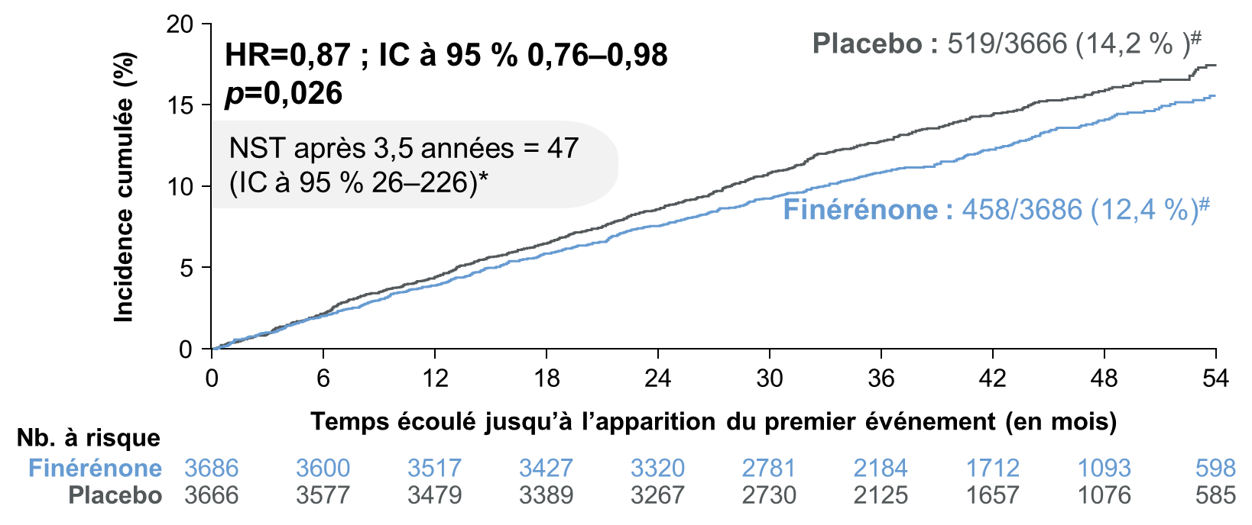
La Finérénone réduit significativement de 13 % le critère composite CV principal vs placebo, en plus d’un blocage optimal du SRA
Temps écoulé jusqu’au décès CV, l’IM non fatal, l’AVC non-fatal ou l’hospitalisation pour IC
MA-M_FIN-FR-0043-2
8

Slide 9
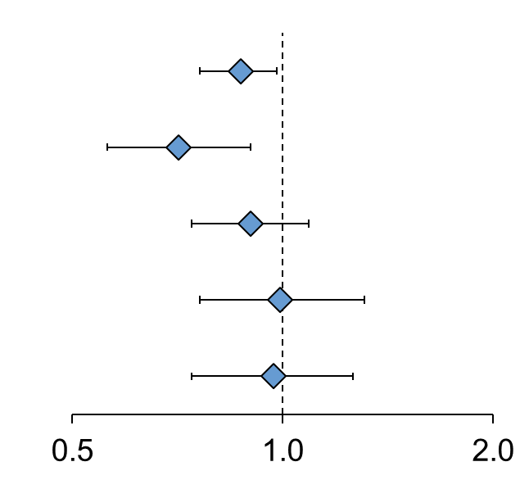
Le bénéfice CV de la finérénone était principalement guidé par une réduction des HIC, malgré l’exclusion des patients présentant une IC à FE réduite symptomatique
Résultat | Finérénone (n=3686) | Placebo (n=3666) | Hazard ratio (IC à 95 % ) |  | Valeur de-p*
 | n (%) | n (%)
Résultat principal# | 458 (12,4) | 519 (14,2) |  | 0,87 (0,76–0,98) | 0,026
HIC | 117 (3,2) | 163 (4,4) |  | 0,71 (0,56–0,90) | 0,004
Décès d’origine CV | 194 (5,3) | 214 (5,8) |  | 0,90 (0,74–1,09) | 0,274
IM non fatal | 103 (2,8) | 102 (2,8) |  | 0,99 (0,76–1,31) | 0,963
AVC non fatal | 108 (2,9) | 111 (3,0) |  | 0,97 (0,74–1,26) | 0,793
En faveur de la finérénone
En faveur du placebo
MA-M_FIN-FR-0043-2
9

Slide 10
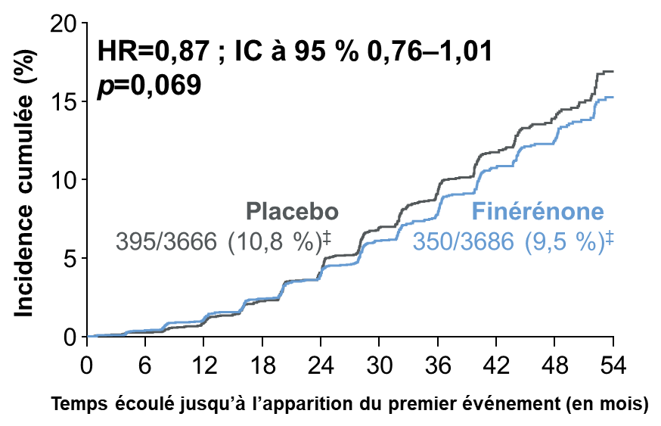
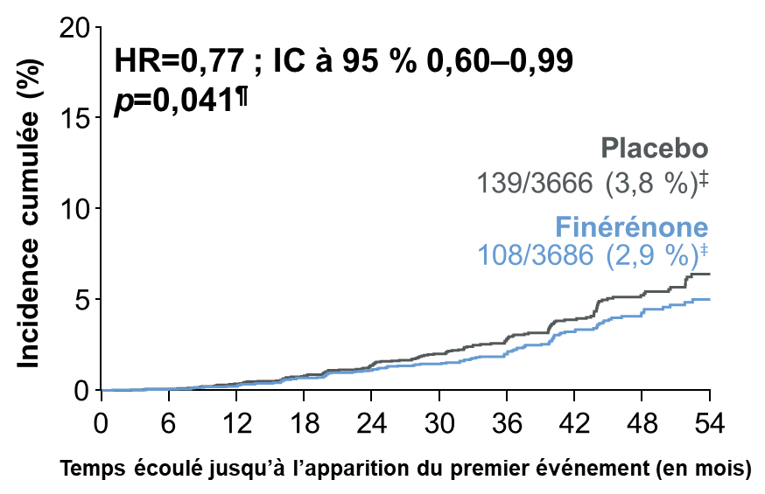

Finérénone ne réduisait pas significativement le composite rénal incluant la diminution ≥ 40 % du DFGe, mais tendait à améliorer le composite rénal incluant la diminution ≥ 57 % du DFGe accepté sur le plan clinique
Insuffisance rénale,* diminution durable ≥ 40 %
du DFGe par rapport à l’inclusion, ou décès d’origine rénale#
Insuffisance rénale, diminution durable ≥ 57 %
du DFGe par rapport à l’inclusion,§ ou décès d’origine rénale#
Une IRT survenait chez 0,9 % vs 1,3 % des personnes recevant la finérénone vs placebo
(HR=0,64 ; IC à 95 % 0,41–0,995 ; p=0,046¶)
MA-M_FIN-FR-0043-2

Slide 11
L’incidence globale des évènements indésirables en cours de traitement était similaire entre les groupes finérénone et placebo
EI survenant en cours de traitement, n (%) | Finérénone (n=3683) | Placebo (n=3658)
Tout EI | 3134 (85,1) | 3129 (85,5)
EI liés au traitement à l’étude | 560 (15,2) | 413 (11,3)
EI entrainant l’interruption du traitement | 207 (5,6) | 183 (5,0)
Tout EI grave | 1158 (31,4) | 1215 (33,2)
EI graves liés au traitement à l’étude | 35 (1,0) | 27 (0,7)
EI graves entrainant l’interruption du traitement | 70 (1,9) | 76 (2,1)
EI associés à une issue fatale | 79 (2,1) | 100 (2,7)
MA-M_FIN-FR-0043-2

Slide 12
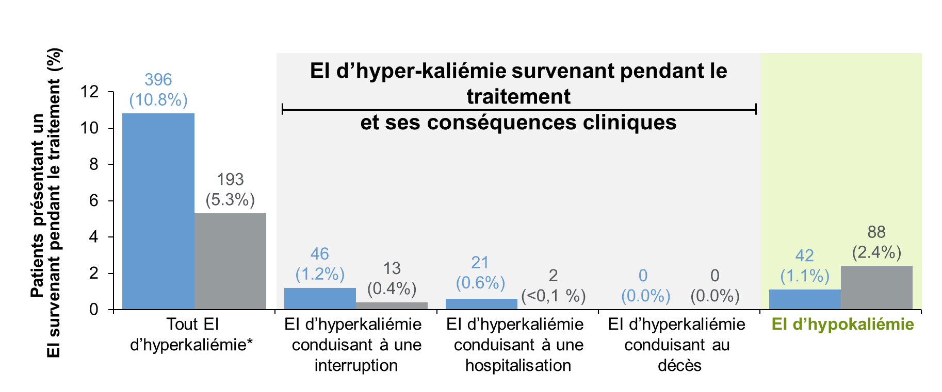
Effet de la finérénone sur l’hyperkaliémie et l’hypokaliémie versus placebo
Finérénone (n=3683)
EI survenant en cours de traitement rapportés par l’investigateur
Placebo (n=3658)
MA-M_FIN-FR-0043-2

Slide 13


Les autres effets de la finérénone étaient en accord avec son mécanisme d’action
La Finérénone est hautement sélective du RM :
il n’y avait aucun effet indésirable sexuel « non ciblé » associé au traitement par finérénone
Une hypertension survenait chez un nombre plus faible de patients sous finérénone
que sous placebo (5,6 % vs 8,4 %)
Une hypotension survenait chez un nombre plus élevé de patients sous finérénone
que sous placebo (4,2 % vs 2,5 %) ,
mais l’interruption par suite d’une hypotension était rare (<0,1 % vs 0,0 %)
La Finérénone avait un effet modeste sur la PAS
Différence moyenne globale calculée par la méthode des moindres carrés
(finerenone vs placebo) :
–2,71 mmHg
La Finérénone n’avait pas d’effet
sur HbA1c
Différence moyenne globale calculée par la méthode des moindres carrés
(finerenone vs placebo) :
0,03 %
MA-M_FIN-FR-0043-2
Notes:
Notes de l’orateur :
Finérénone est très sélectif du RM - et nous n’avons pas observé d’effets secondaires sexuels « non ciblés »
Le RM joue un rôle dans l’homéostasie de la PS - finérénone exerce un effet léger sur la PS, et un nombre moins élevé de patients a éprouvé des EI d’hypertension et un nombre plus élevé de patients a éprouvé des EI d’hypotension. Toutefois, l’interruption par suite d'une hypotension était rare.
Le RM n’intervient pas sur la régulation de la glycémie.
Finérénone n’avait pas d’effet sur HbA1c

Slide 14


Résumé de l’étude FIGARO-DKD
Chez les patients présentant une MRC de stade 1–4 associée à une albuminurie de modérée à sévère (RAC ≥, 30 mg/g) avec une PAS et une HbA1c bien contrôlées, traités avec un blocage optimisé du SRA, La finérénone :
Réduisait de façon significative le risque de morbidité et de mortalité CV
de 13 %
Le bénéfice de la finérénone était guidé par la réduction des HIC malgré l’exclusion des patients atteints d’une IC à FE réduite
Avait un effet favorable sur les résultats rénaux
Bien que la finérénone ait un effet non significatif sur le critère composite rénal incluant la diminution ≥ 40 % DFGe, les résultats exploratoires montrent que la finérénone réduisait de façon significative l’incidence de l’IRT et le composite rénal incluant la diminution ≥ 57 % DFGe
Était associé à une incidence des EI similaire à celle du placebo
Faible incidence d’interruption définitive en raison d’une hyperkaliémie (1,2 % vs 0,4 %)
MA-M_FIN-FR-0043-2

Slide 15
Conclusion
Les résultats de l’étude FIGARO-DKD mettent en évidence :
La nécessité d’un traitement précoce de la MRC pour réduire le risque CV et de l’IC dans cette population de patients
L’importance d’une surveillance du RAC chez des patients présentant un DT2 et un DFGe ≥ 60 ml/min/1,73 m²
Considérés dans leur ensemble, les résultats des études FIGARO-DKD et FIDELIO‑DKD¹ suggèrent que la finérénone procure des bénéfices rénaux et CV à un large éventail de patients présentant une MRC et un DT2
MA-M_FIN-FR-0043-2

Slide 16

Merci
48 pays, 19 381 patients inclus, 7437 patients randomisés
Comité exécutif
George L. Bakris (co-président) ; Gerasimos Filippatos (co-président) ; Rajiv Agarwal ; Stefan D. Anker ; Luis M. Ruilope ; Bertram Pitt
Comité de surveillance des données indépendant
Murray Epstein ; Aldo Maggioni ; Glenn Chertow ; Gerald DiBona ; Tim Friede ; Jose Lopez-Sendon ; Jean Rouleau
Comité des événements cliniques
Rajiv Agarwal; Stefan Anker; Phyllis August; Andrew Coats; Hans Diener; Wolfram Döhner; Barry Greenberg;
Stephan von Haehling; James Januzzi; Alan Jardine; Carlos Kase; Sankar Navaneethan; Lauren Phillips;
Piotr Ponikowski; Pantelis Sarafidis; Titte Srinivas; Turgut Tatlisumak; John Teerlink.
Investigateurs principaux nationaux
Augusto Vallejos; Richard MacIsaac; Guntram Schernthaner; Pieter Gillard; Maria Eugenia F. Canziani; Theodora Temelkova‑Kurktschiev;
Ellen Burgess et Sheldon Tobe; Fernando González; Zhi-Hong Liu; Andrés Ángelo Cadena Bonfanti et Carlos Francisco Jaramillo;
Martin Prazny; Peter Rossing; Jorma Strand; Michel Marre; Roland Schmieder et Christoph Wanner; Pantelis A. Sarafidis; Juliana Chan;
László Rosivall; Joseph Eustace; Ehud Grossman et Yoram Yagil; Giuseppe Remuzzi; Daisuke Koya et Takashi Wada;
Luis Alejandro Nevarez Ruiz; Ron Gansevoort et Adriaan Kooy; Trine Finnes; Froilan De Leon; Janusz Gumprecht;
Fernando Teixeira e Costa; Alexander Dreval; Anantharaman Vathsala; Aslam Amod; Sin Gon Kim et Byung Wan Lee;
Julio Pascual Santos; Bengt-Olov Tengmark; Michel Burnier; Chien-Te Lee; Sukit Yamwong; Ramazan Sari; Kieran McCafferty;
Borys Mankovsky; Sharon Adler, Linda Fried, Robert Toto, et Mark Williams; Tran Quang Khanh
L’équipe de l’étude FIGARO-DKD souhaiterait également remercier pour leur participation l’ensemble des investigateurs, des centres, des patients et de leurs familles
MA-M_FIN-FR-0043-2

